Slide 1
1128 PPT 구상

Slide 2
서론
1-1) 팀원소개
1-2) 주제소개 및 선정이유
1-2) 데이터 (만족도/인프라/소득)
1-3) 분석방법
2. 본론 – 데이터 탐색
2-1) 만족도 시각화
2-2) 인프라 시각화
2-3) Python 활용 분석 정리
- 현재의 양천구
3. 본론 – 분석
3-1) R 1차 통계분석
3-2) R 2차 통계분석
3-3) R 활용 분석 정리
3-3) 1,2차 종합분석
- 앞으로의 개발 방향성 제안
4. 결론 -재정리
<개요>

Slide 3
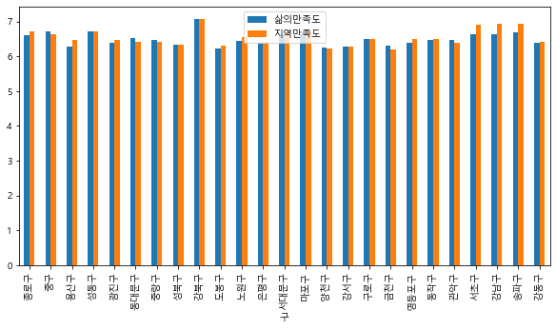
만족도 그래프
/
평균
삶의 만족도 : 6.49
지역 만족도 : 6.55
양천구
삶의 만족도 : 6.2545
지역 만족도 : 6.2119

Slide 4
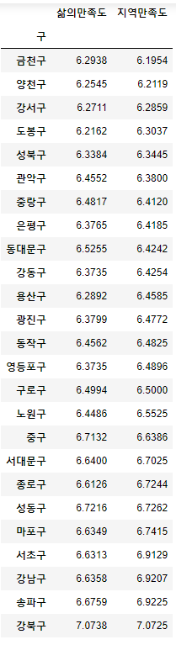
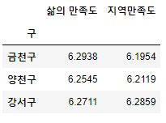
만족도 평균값과 하위 3개 구
하위 2위 랭크

Slide 5
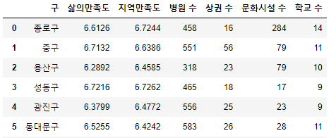

데이터 1차 세팅
, , , , ,
, , , , ,

Slide 6
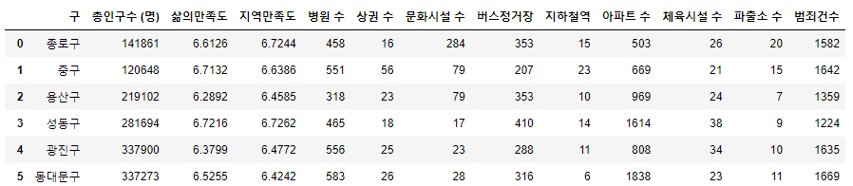
데이터 2차 세팅 – 변수추가
, , , , ,
, , , , ,

Slide 7
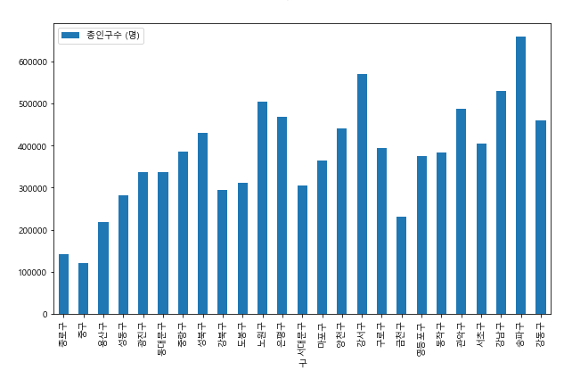
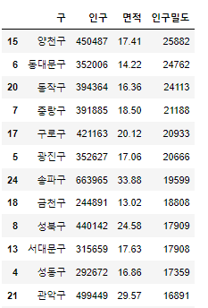
<인구밀도>
(명/㎢)
평균
389,441 명
인구밀도 1위
양천구
450.,487 명

Slide 8
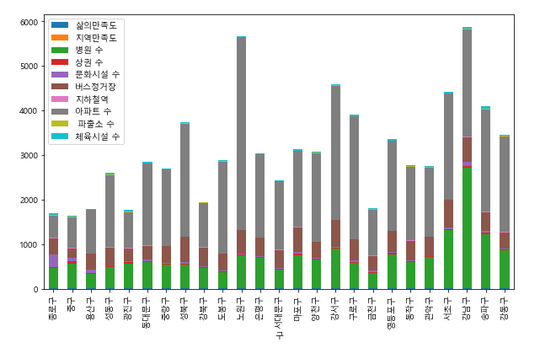
인프라 총 현황
양천구 인프라 총합
: 3073으로 11위 랭크

Slide 9
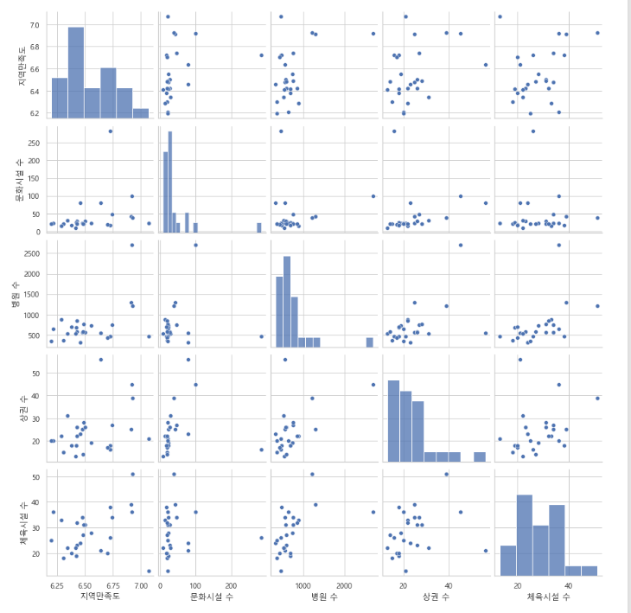
["지역만족도","문화시설 수","병원 수", "상권 수", "체육시설 수"]

Slide 10
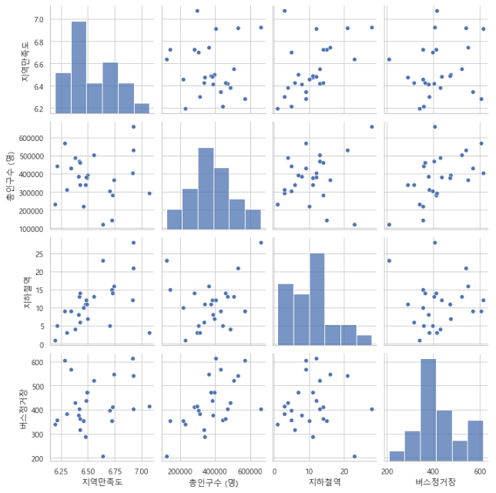
"지역만족도","총인구수 (명)","지하철역", "버스정거장"]

Slide 11
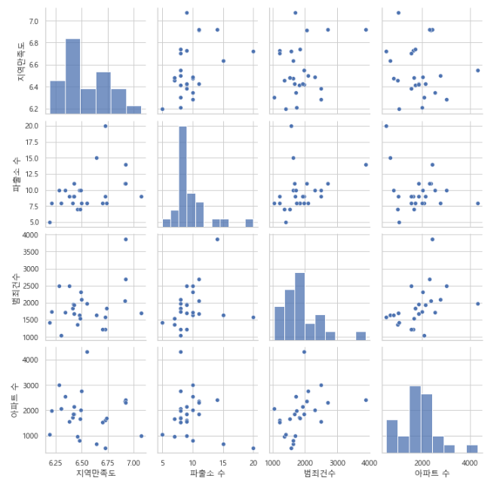
["지역만족도", "파출소 수", "범죄건수", "아파트 수"]

Slide 12
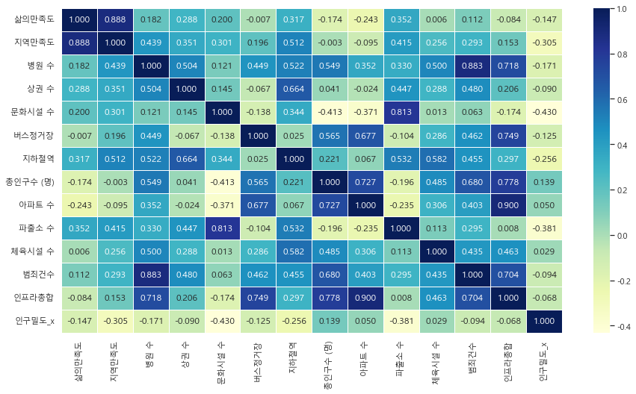
뚜렷한 양의 선형관계 | 약한 음의 상관관계 | 뚜렷한 음의 상관관계
병원 수 상권 수 지하철역 파출소 문화시설 | 총인구 수 인프라 총합 범죄건수 버스정거장 | 인구밀도

